Slide 1
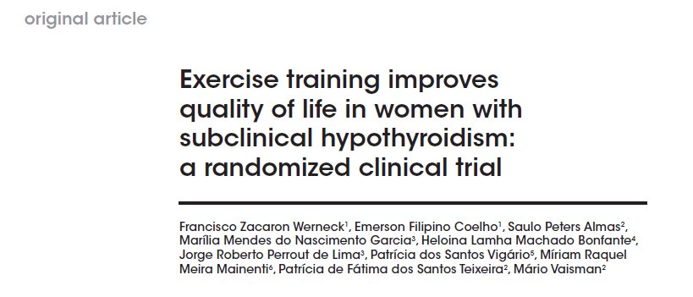


Slide 2
Egzersiz eğitimi, subklinik hipotiroidizmli kadınlarda yaşam kalitesini artırır: randomize klinik çalışma
Arş. Gör. Dr. Kevser PALA
KTÜ Tıp Fakültesi Aile Hekimliği AD
26.03.2019

Slide 3
GİRİŞ
Tiroid hormonları (T3 ve T4), vücudumuzdaki çoğu hücre üzerinde etkilidir ve bu hormonların serum konsantrasyonundaki değişiklikleri insan sağlığını etkiler.
Tiroid hormonları normal, TSH referans değerlerin üzerinde olduğunda, subklinik hipotiroidi (sHT) olarak tanımlanır.
Genel popülasyonda sHT prevalansının % 4 ile % 10 arasında olduğu ve kadınlar arasında daha yüksek olduğu bilinmektedir.

Slide 4
GİRİŞ
Hipotiroidizmin belirtileri ve semptomları sHT hastalarında da mevcut olabilir:
yorgunluk, kilo alımı, dislipidemi, psikolojik bozukluklar, kardiyovasküler bozukluklar, koroner arter hastalık risk artışı
Hipotiroidizmin sağlıkla ilişkili yaşam kalitesi (HRQoL) üzerindeki etkileri iyi bilinmektedir, ancak sonuçlar sHT'de tartışmalıdır.

Slide 5
GİRİŞ
sHT'nin HRQoL alanlarındaki kötü skorlarla ilişkili olduğuna dair kanıtlar vardır.
Buna karşılık, bazı çalışmalar bu bulguları desteklememektedir.
Sonuçların farklılığı, TSH seviyelerindeki değişim derecesi ile açıklanabilir.

Slide 6
GİRİŞ
sHT'nin tedavisi, levotiroksin (L-T4) ile hormon replasmanı yoluyla yapılır.
Az sayıda çalışma, sHT'li hastalarda egzersizin HRQoL üzerindeki etkilerini araştırmıştır.
Bu nedenle, bu çalışma sHT'li kadınlarda egzersizin HRQoL’sini arttırıp arttırmadığını değerlendirmeyi amaçlamaktadır.

Slide 7
MATERYAL-METOD
İki çalışma grubu oluşturuldu.
Yaşları 20 ile 60 arasında değişen toplam 55 kadın çalışmaya dahil edildi.
sHT grubu 22 kadından oluşmakta
sHT grubuna dahil edilme kriteri: en az 4 haftalık ara ile bakılan 2 hormon değerlerinde;
TSH kabul edilen referans üst sınırın (4.94 mIU/L) üstünde ve T4 referans aralığında (0.70-1.48 ng/dL) olması

Slide 8
MATERYAL-METOD
Kontrol grubu da 33 ötiroid kadından oluşmakta
Kontrol grubuna dahil edilme kriteri: TSH, anti-TPO ve sT4 değerleri normal aralıklar içerisinde olması ve tiroid hastalık öyküsü olmaması
Her iki grup için de kabul edilen diğer kriterler:
komorbidite ve en az üç ay boyunca hiçbir fiziksel egzersiz programının olmaması

Slide 9
MATERYAL-METOD
Herhangi bir kronik ve/veya kardiyovasküler hastalığı olanlar
Sigara içenler
Tiroid fonksiyonu, kalp hızı ya da kan basıncını etkileyebilecek ilaç
ya da madde kullananlar
Kas-iskelet sistemi yetersizliği olanlar çalışmadan çıkarıldı.

Slide 10
MATERYAL-METOD
Başlangıçta sHT ve ötiroid kadın hastaları karşılaştıran kesitsel bir çalışma yapıldı.
Daha sonra, sHT hastaları egzersiz programına katılacak ve katılmayacak şekilde randomize edildi.
Prospektif fazdan önce kardiyak yapı ve kardiyorespiratuar fonksiyonun klinik değerlendirmesi için istirahat EKO ve egzersiz kardiyopulmoner testi yapıldı.
Egzersiz testi sırasında kan basıncı ve kalp hızında ciddi değişiklikler olan 2 hasta çalışmadan çıkarıldı.

Slide 11
MATERYAL-METOD
Egzersiz eğitimine katılanlar (n=10) sHT-Tr, egzersiz eğitimine katılmayanlar (n=10) sHT-Sed olarak belirtildi.
Egzersiz eğitimi, 16 hafta boyunca haftada üç kez aerobik etkinliklerden oluşuyordu.
Aerobik egzersiz seansı, dört aşamaya ayrılarak 60 dakikadan oluşuyordu: ısınma (5 dakika), bisiklet (25 dakika), koşu bandı (25 dakika) ve dinlenme (5 dakika).

Slide 12
MATERYAL-METOD
sHT-Sed hastalarına normal günlük yaşam aktivitelerini sürdürmeleri söylendi.
Dört aylık müdahale ve gözlemden sonra, çalışmanın başında yapılan testler tekrar edildi.

Slide 13
MATERYAL-METOD
TSH referans değerleri 0.35 - 4.94 mUI/mL
sT4 için referans değerleri 0.70 - 1.48 ng/dL alındı.
Anti-TPO seviyeleri > 35 UI / mL pozitif olarak kabul edildi.
Fiziksel aktivite seviyesi, Baecke’s Habitual Fiziksel Aktivite Anketi kullanılarak değerlendirildi.
Antropometrik değerlendirmede Vücut Kitle İndeksi(BMI; kg / m2) kullanıldı.

Slide 14
MATERYAL-METOD
Hipotiroidizmin spesifik semptomları Billewicz ölçeği ile değerlendirildi.
Ölçek, hipotiroidizmin 12 klinik belirtilerinden oluşur:
kuru cilt, kaba cilt, terlemenin azalması, kilo alımı, parestezi, ses kısıklığı, işitme kaybı, kabızlık, periorbital ödem, hareketlerin yavaşlaması, soğuk cilt ve azalmış aşil refleksi
Semptomların varlığında 1 puan, yokluğunda 0 puan verildi.
Toplam puan; ötiroid kadınlarda <3 , sHT’de 3 - 5 arasında ve hipotiroidizmde >5 beklenir.

Slide 15
MATERYAL-METOD
Katılımcıların HRQoL'leri SF-36 (Medical Outcomes Study 36 – Item Short-Form Health Survey) anketi kullanılarak hesaplanmış.
SF-36 anketi, 8 kısım ve 36 maddeden oluşur:
Fiziksel bileşen: fonksiyonel kapasite, fiziksel yönler, ağrı, genel sağlık
Zihinsel bileşen: canlılık, sosyal yönler, duygusal yönler ve zihinsel sağlık
Cevaplar likert ölçeğinde sunulmuş.
Her alanın skoru 0 ile 100 puan arasında değişmekte olup skor yükseldikçe HRQoL yükselmektedir.

Slide 16
MATERYAL-METOD
İstatistiksel analiz:
Kesitsel çalışmada, hastalar ve ötiroid kadınlar arasındaki karşılaştırmalar Student t testi veya Mann-Whitney testi kullanılarak ölçülmüştür.
Gruplar ve zaman arasındaki anlamlı farkların olup olmadığını belirlemek için iki yönlü olarak tekrarlanan varyans analiz ölçümleri (ANOVA (2X2)) yapıldı.

Slide 17
MATERYAL-METOD
Nitel değişkenlerin analizi için Fisher Kesin Testi kullanıldı.
Nicel değişkenler arasındaki ilişki Pearson Korelasyon Testi kullanılarak yapıldı.
İstatistiksel analiz, SPSS istatistik sürümü 24.0 (IBM Corp., Armonk,NY) kullanılarak yapılmıştır.
Anlamlılık düzeyi P <0.05 olarak ayarlandı.

Slide 18
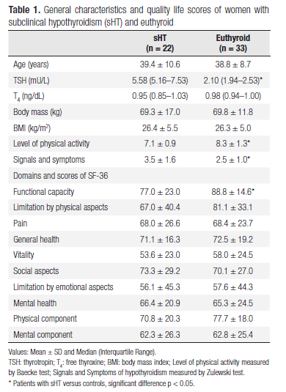
BULGULAR

Slide 19
BULGULAR
Kesitsel çalışma:
Anti-TPO; sHT grubunda % 41 oranında pozitif iken, ötiroid kadınların tümünde negatif olarak bulundu.
Gruplar arasında yaş (p = 0.85), vücut kütlesi (p = 0.91), VKİ (p = 0.94) ve menopoz durumu potansiyelleri açısından anlamlı fark yoktu.
sHT hastaları daha düşük fiziksel aktivite seviyeleri (p <0.001) ve daha fazla sayıda semptom gösterdi (p = 0.02).

Slide 20
BULGULAR
LQRH ile ilgili olarak, sHT hastaları “fonksiyonel kapasite” alanında
(p = 0.02) ötiroid kadınlar ile karşılaştırıldığında daha düşük puanlar göstermiştir.
Diğer alanlarda gruplar arasında önemli bir fark gözlenmedi.
TSH, semptomlar ve yaşam kalitesi arasında ilişki bulunmadı (p> 0.05).

Slide 21
BULGULAR
Randomize klinik çalışma:
Randomizasyon sonrası, sHT-Tr ve sHT-Sed grupları arasında yaş (p=0.25), TSH (p=0.85), T4 (p=0.74), vücut kütlesi (p=0.35), VKİ (p=0.35), fiziksel aktivite seviyesi (p=0.11), semptomlar (p=0.53), menopoz ve yaşam kalitesi (p>0.05) ile ilgili anlamlı fark yoktu.

Slide 22
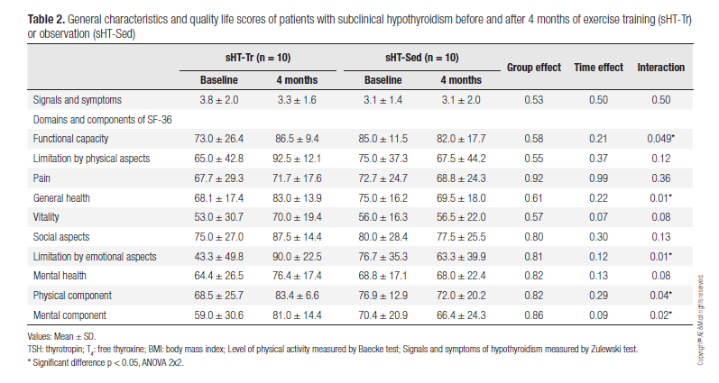
BULGULAR

Slide 23
BULGULAR
Analizler fonksiyonel kapasite, genel sağlık, duygusal yönler, psikolojik bileşen ve fiziksel bileşenler ile ilgili anlamlı bir etkileşim etkisi ortaya çıkarmıştır.
sHT-Tr grubu bu alanlarda iyileşme gösterirken;
sHT-Sed grubu dört aylık gözlemden sonra alanların hiçbirinde önemli değişiklik göstermedi.

Slide 24
TARTIŞMA
Bu çalışma, sHT ve ötiroidli kadınların HRQoL'lerini karşılaştırmış ve fiziksel egzersizin bu sonuç üzerindeki etkisini değerlendirmiştir.
Ana bulgular:
1) sHT, daha kötü bir HRQoL algısı ile ilişkilidir
2) sHT'li kadınlar, dört aylık aerobik egzersiz eğitiminden sonra HRQoL'nin çoklu değerlendirilmiş alanlarında iyileşme gösterdi.

Slide 25
TARTIŞMA
Kesitsel çalışmada, sHT'li hastaların daha önce başka çalışmalarda da bahsedildiği gibi kontrol ötiroid grubuna kıyasla daha fazla semptom ve daha düşük fonksiyonel kapasite gösterdiği bulunmuştur.
Daha eski yapılan bir çalışmada tiroid fonksiyon bozukluğu ile ilgili semptom varlığının yaşam kalitesinin düşmesi ile ilişkili olabileceğini bildirilmişti.

Slide 26
TARTIŞMA
Bu çalışmada, ötiroid kadınlara göre sHT'li kadınlardaki daha kötü yaşam kalitesi, özellikle fonksiyonel kapasitenin azalmasıyla gözlemlenmiştir.
Başka bir araştırmada, sHT'li hastaların fiziksel ve psikolojik yönlerden daha düşük puanlar aldığı, yorgunlukla ilgili daha fazla şikayet gösterdiği ve bu durumun günlük aktivitelerine zarar verdiği gösterilmiştir.

Slide 27
TARTIŞMA
Bu yazarlara göre; yaşam kalitesinin azalması ruh halini olumsuz yönde etkilemekte ve sHT'de anksiyete ve depresyon oranlarını arttırmaktadır.
Ancak İtalya, Avustralya ve Hollanda’da yapılan çalışmalar, sHT'li hastalarda yaşam kalitesinde kötüleşme olmadığını göstermektedir.

Slide 28
TARTIŞMA
Bu çalışmada, dört ay süren egzersiz eğitimi müdahalesinden sonra HRQoL'u iyileştirdiği gözlenmektedir.
4 aylık eğitimden sonra, hastalar aynı yaştaki Brezilyalı sağlıklı kadınların fonksiyonel kapasite, genel sağlık, duygusal yön, zihinsel ve fiziksel bileşenlerindeki normal değerlerine sahipti.

Slide 29
TARTIŞMA
Klinik uygulamada sHT’li hastayı tedavi edip etmeme kararı semptom ve bulgulara bağlıdır.
Levotiroksin tedavisi, genellikle ağrıyı azaltma, genel sağlık ve fiziksel yönlerde iyileşme ile ilişkilidir, ancak daha iyi yaşam kalitesi ile ilişkili değildir.
Bu çalışmada fiziksel egzersizden sonra hastaların yaşam kalitesinde gözlenen iyileşme orta-yüksek büyüklükte idi.

Slide 30
TARTIŞMA
Bu nedenle fiziksel aktivite sHT'li hastaların sağlık algılarını iyileştirmek için bir strateji olarak kullanılabilir ve doktorlar tarafından önerilmelidir.
sHT'li hastalar için sağlıklı yaşam tarzının benimsenmesi teşvik edilmelidir.
Ayrıca, bu hastaların tanısında yaşam kalitesinin değerlendirilmesi kullanılmalıdır.

Slide 31
TARTIŞMA
Fiziksel egzersizin tiroid hormonları üzerindeki etkileri literatürde hala tartışma konusudur ve daha ileri çalışmalarla araştırılmalıdır.
Çalışmanın kısıtlamaları; küçük örneklem büyüklüğü olması ve sadece kadınlarda yapılmasıdır.

Slide 32
TARTIŞMA
Sonuç olarak;
Sonuçlar, subklinik hipotiroidizmi olan kadınların, ötiroid kadınlara kıyasla yaşam kalitesi alanlarında sürekli olarak daha düşük puanlara sahip olma eğiliminde olduklarını göstermektedir.
Bununla birlikte, fiziksel egzersiz bu kayıpları düzeltebilmiştir ve bu nedenle bu hasta grubunda teşvik edilmelidir.
sHT'li kadınlarda yaşam kalitesini artırmada daha verimli olacak egzersiz tipi ve süresi için ileri çalışmalar gereklidir.

